Slide 1

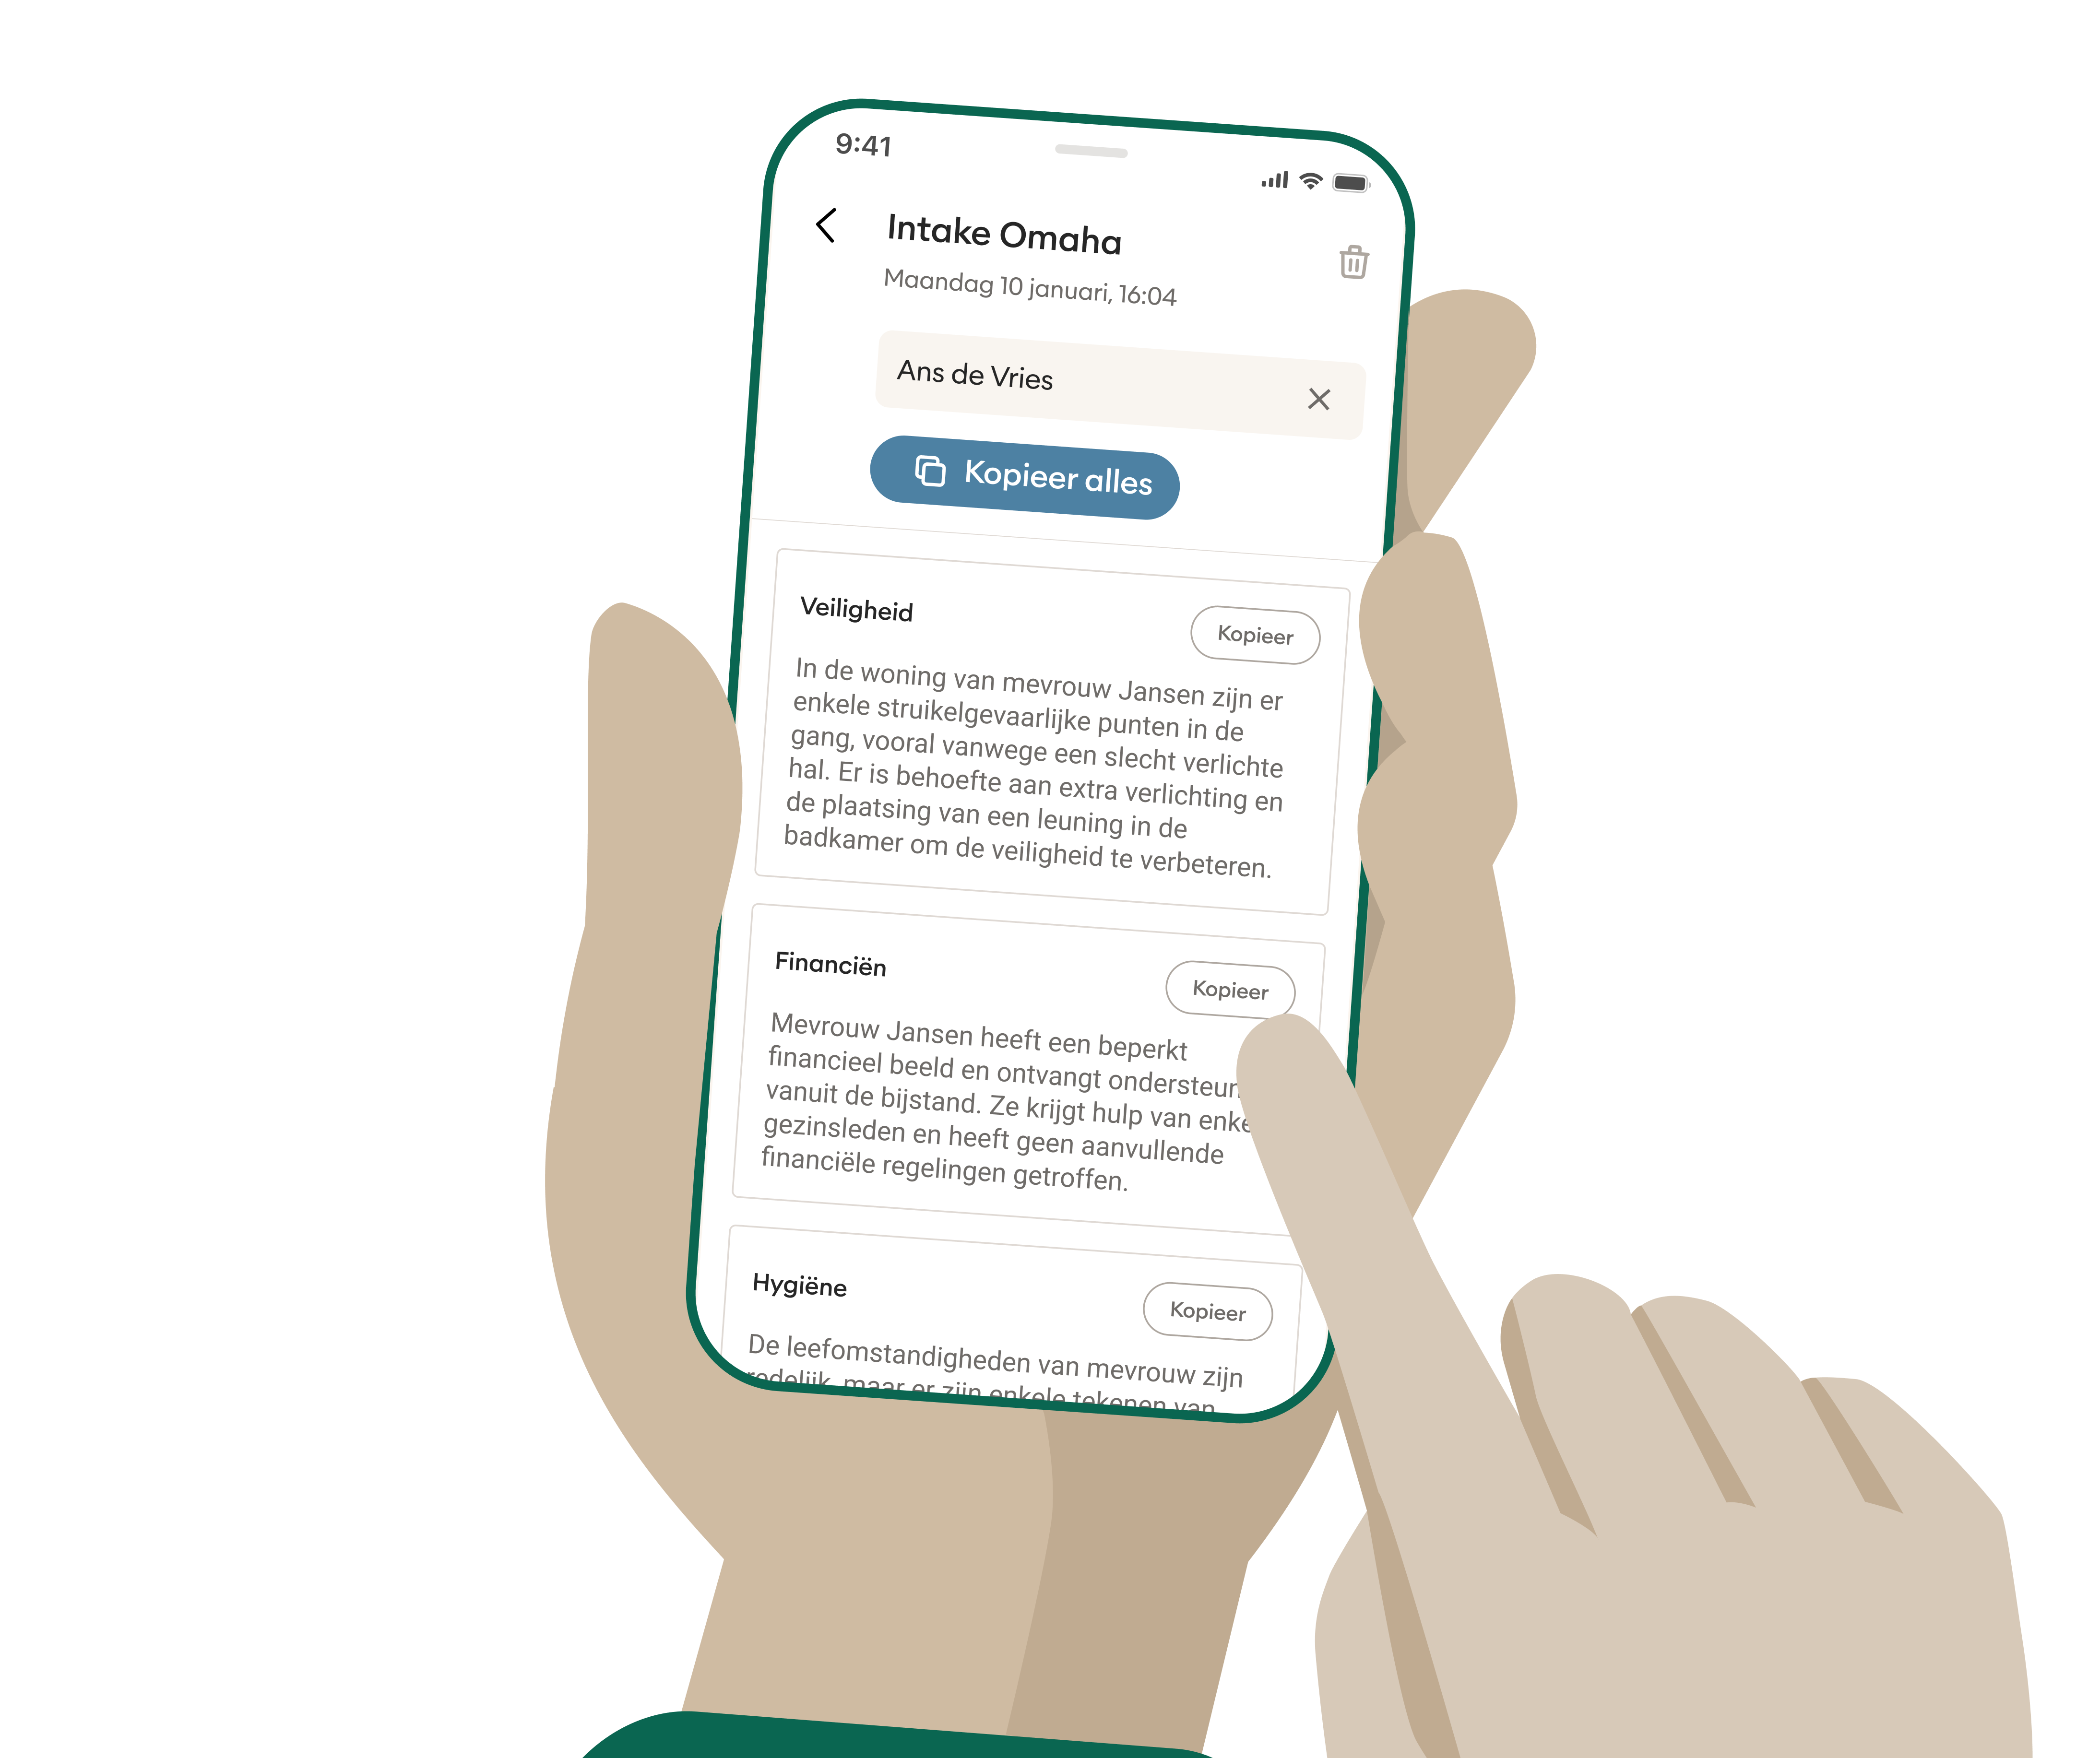
Training Attendi
Datum:

Slide 2

Agenda
Attendi – demonstratie
1. Gesprek opnemen
2. Inspreken
3. Spraakgestuurd rapporteren
4. Schrijfhulp
Controle uitkomst
Feedback
Spraakgestuurd rapporteren met de cliënt
Wat kan het je team opleveren?
Rol van Super User
Vragen

Slide 3
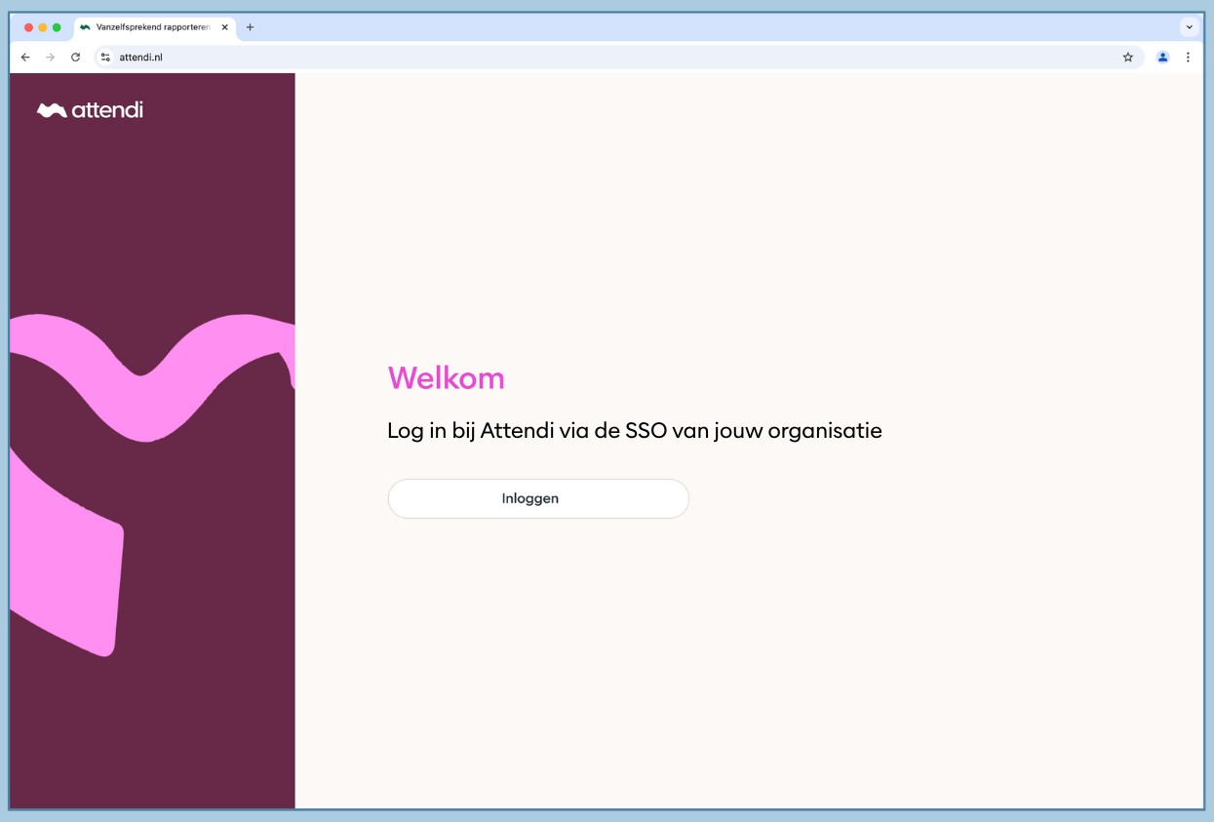
Attendi App - Demonstratie
Notes:
Leg uit hoe deelnemers bij de Attendi App komen en in kunnen loggen via bekende SSO van eigen organisatie.

Slide 4
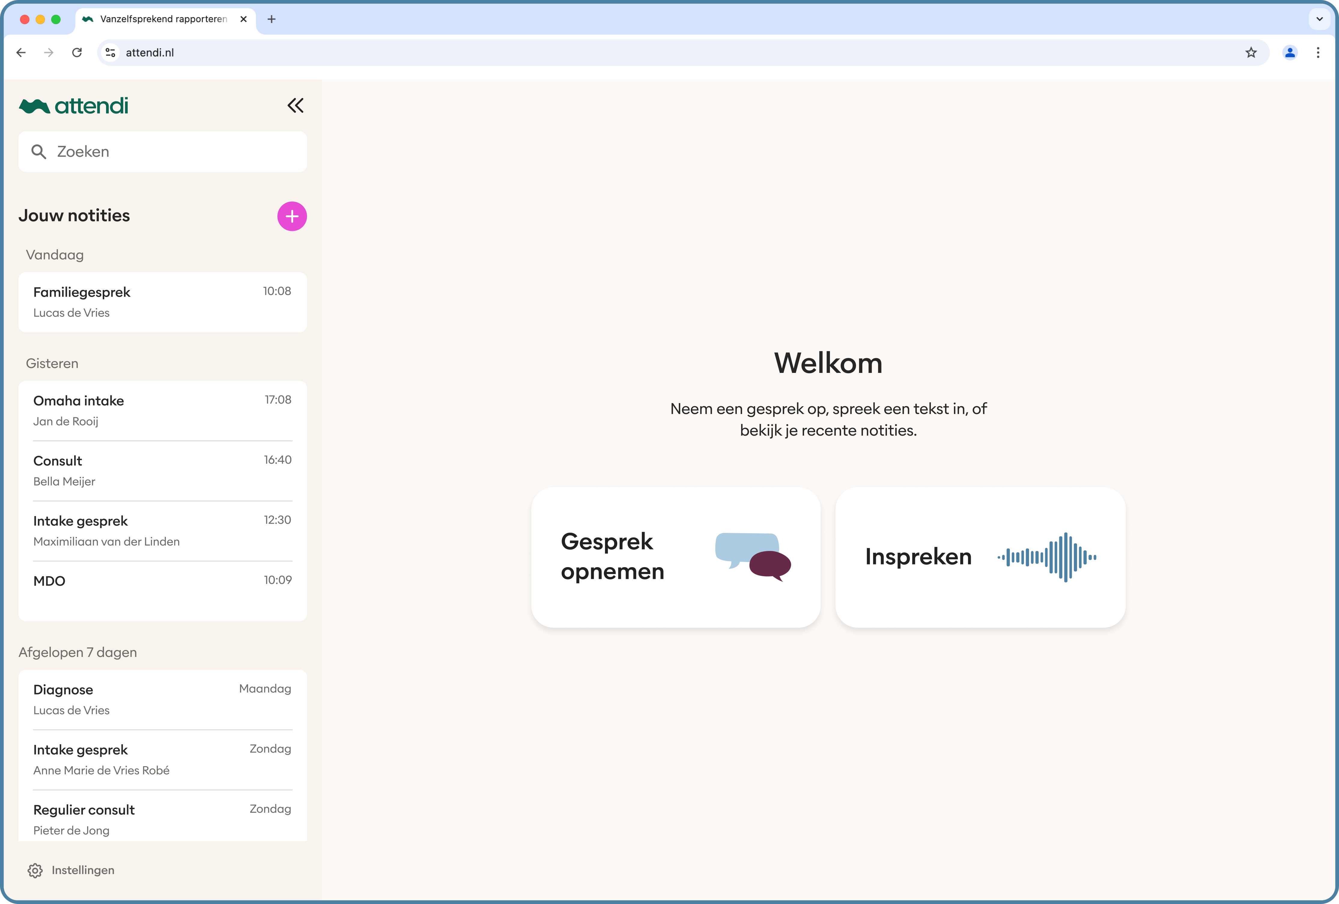
Attendi App – Demonstratie
Hoe neem je een gesprek op?
Notes:
Leg de verschillende schermen uit:
Aan de linker kant zie je alle notities en samenvattingen van gesprekken die je hebt gevoerd in het verleden. Hier kan je ook in zoeken door de zoekbalk te gebruiken
Links onderin kan je naar de instellingen
Het opnemen van een gesprek kan je doen door op gesprek opnemen te klikken. Vervolgens type je de naam van de cliënt en vraag je om toestemming om de opname te starten.
Een andere manier om een gesprek op te nemen is door op het roze plusje te klikken en vervolgens voor gesprek opnemen te kiezen.
Laat tijdens een demo van een gesprek opnemen iemand uit de zaal een kort gesprek met jou voeren aan de hand van een template/structuur die je gaat laten zien. Werk voor jezelf een aantal vragen uit die je gaat vragen tijdens dit korte gesprek.

Slide 5
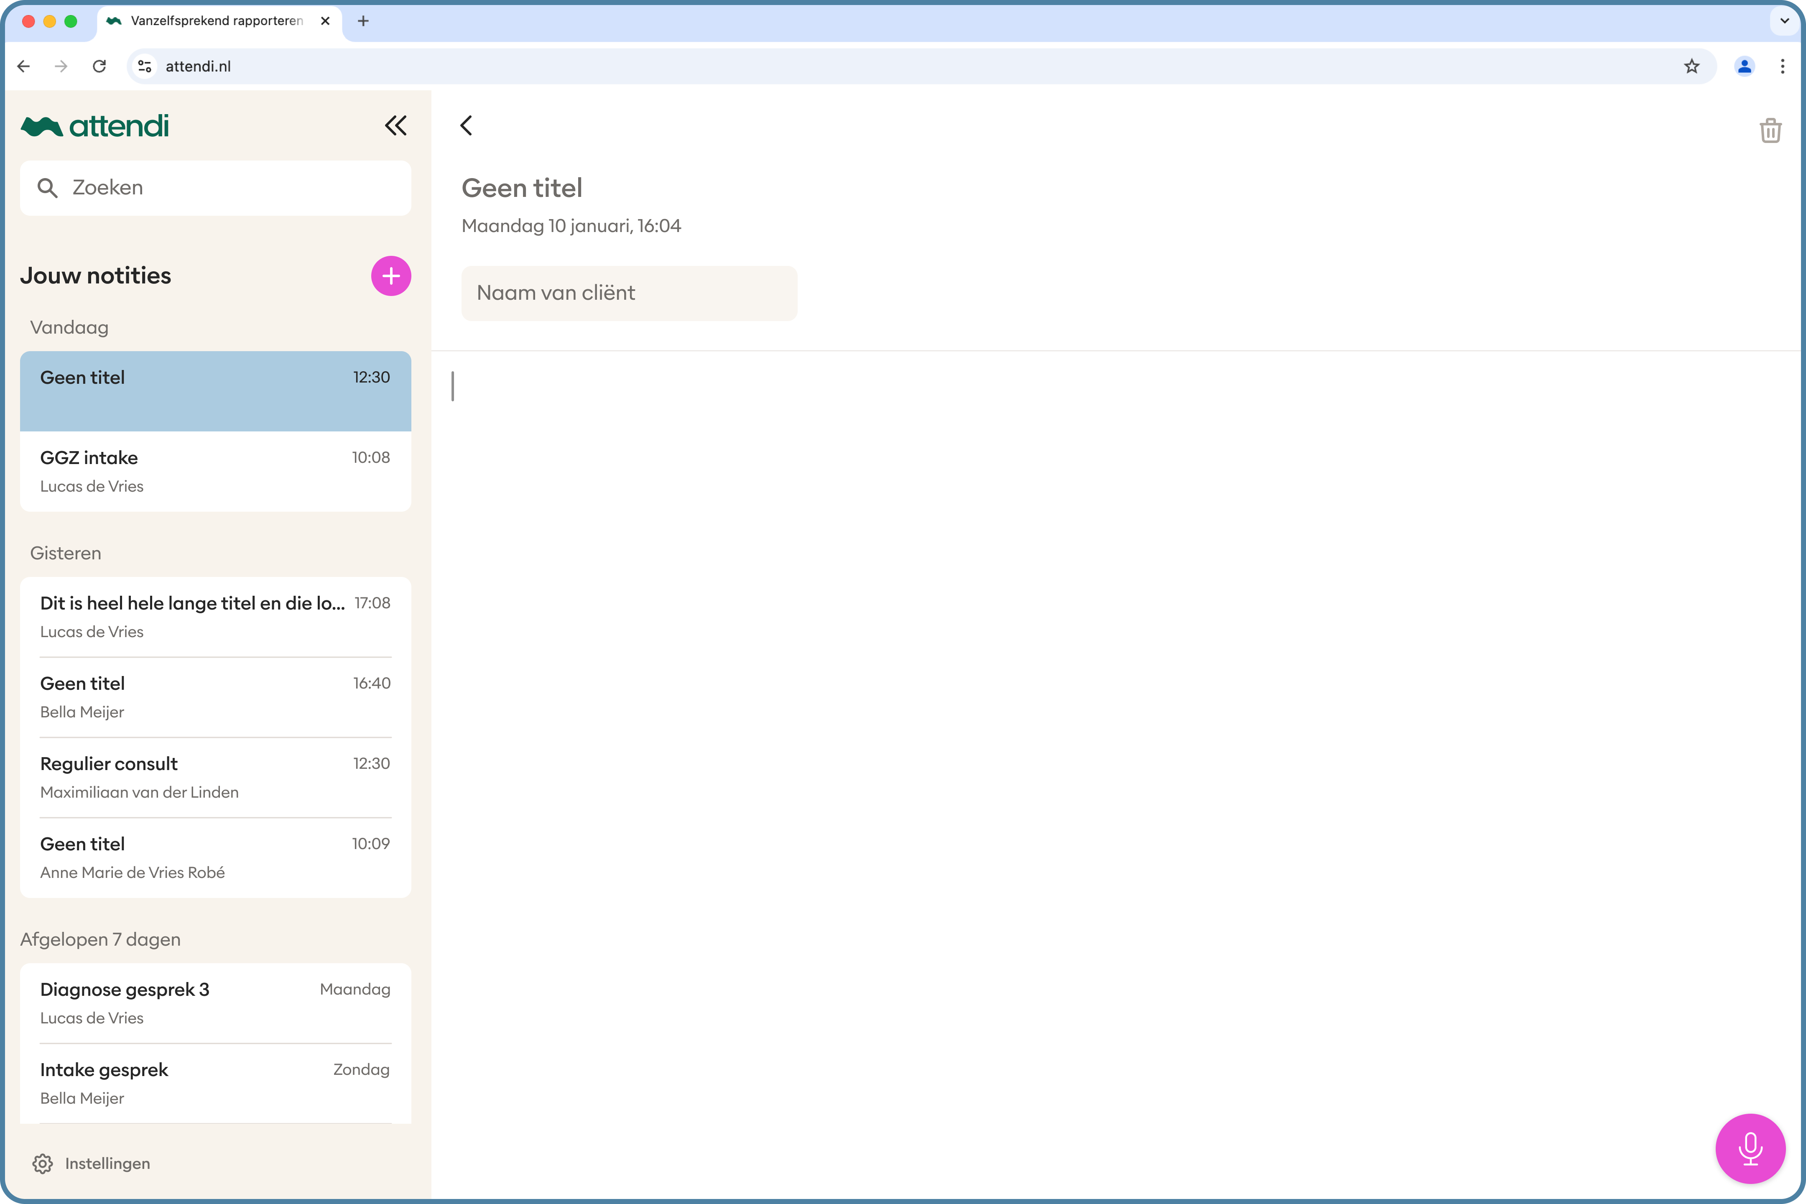
Attendi App - Demonstratie
Hoe spreek je een notitie in?
Notes:
Laten zien hoe je in de Attendi app een notitie in kan spreken:
Kies in het midden voor notitie inspreken of klik op het roze plusje en kies vervolgens voor notitie inspreken.
Spreek een demo tekst in waarbij je bv een notitie inspreekt die jou kunnen helpen als geheugensteun bij een intakegesprek.

Slide 6
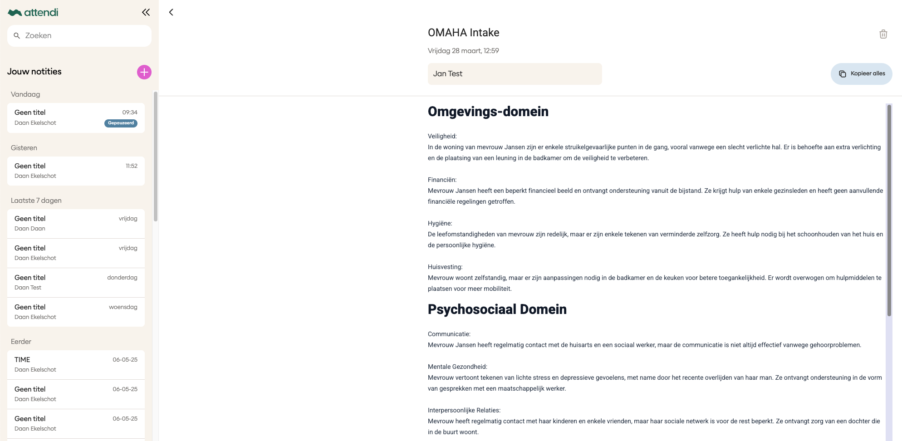
Controle uitkomst
Waarom moet ik altijd het eindresultaat controleren?
Notes:
De samenvatting wordt op basis van AI gegenereerd. Dit is in beheer van Attendi en is veilig te gebruiken. Ondanks dat we het systeem zo goed mogelijk proberen te leren begrijpen wat er wordt gezegd en waarover het gesprek gaat, kan het zijn dat er fouten in staan. Controleer daarom altijd de uitkomst van het verslag voordat je deze plaatst in het dossier van de cliënt.

Slide 7
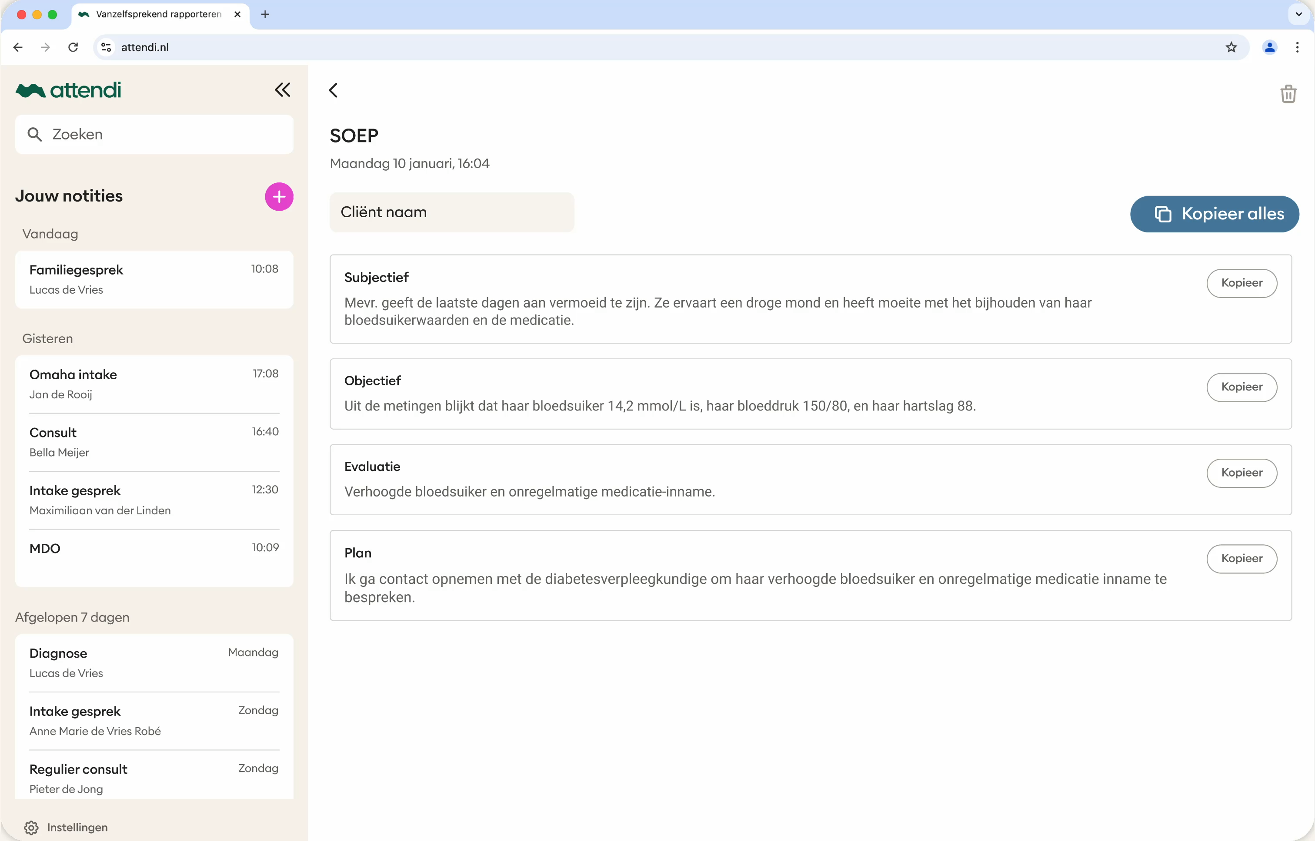
Demonstratie Attendi App
Hoe geef ik feedback op de kwaliteit van de notitie?
Notes:
Laat het filmpje zien en leg het belang uit van het geven van feedback. Hoe beter en uitgebreider de feedback is, hoe beter Attendi dit kan verwerken en de App beter maken.

Slide 8
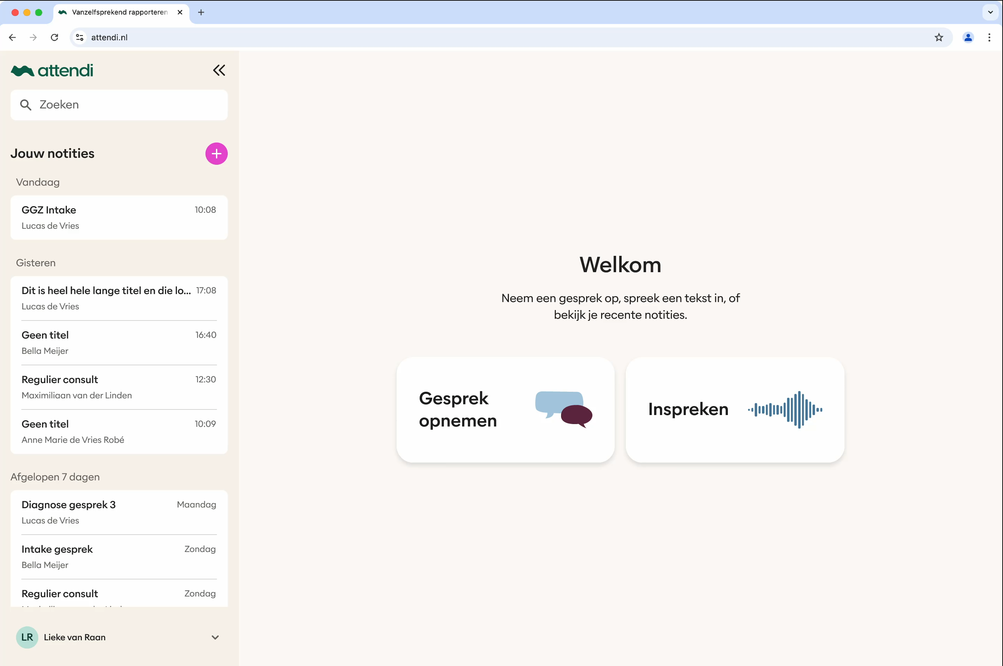
Demonstratie Attendi App
Hoe geef ik feedback op de gebruikservaring van de app?
Notes:
Filmpje kan je starten door op play te drukken

Slide 9
Demonstratie Attendi App
Hoe vermeld ik een probleem?
Notes:
Filmpje kan je starten door op play te drukken

Slide 10
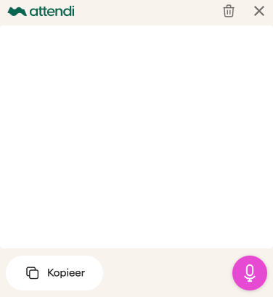
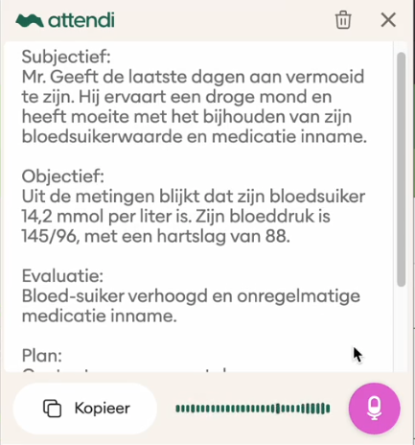
Attendi - Demonstratie
Notes:
Leg stap voor stap uit hoe Spraakgestuurd Rapporteren werkt in de browser:
Klik rechts naast de adresbalk op de roze microfoon, hierdoor opent zich een venster waardoor Attendi gebruikt kan worden.
Door op de roze microfoon te klikken hoor je een piep(mits geluid aan staat) en begint de opname. Om te beëindigen druk je nogmaals op de microfoon
Attendi plaats automatisch de volgende leestekens op basis van de context van de ingesproken tekst: komma, punt, dubbele punt en vraagteken. Andere leestekens kunnen worden uitgesproken (zie flyer)
Bijna alle afkortingen worden voluit geschreven, dit tbv de leesbaarheid van de rapportage.
Eenheden zoals centimeter worden wel afgekort, net als dhr en mw.
Cijfers worden weergegeven als getallen
Medisch vakjargon en medicatienamen worden herkend.
De microfoon werkt ook als pauze-knop. Hierdoor kan je altijd jouw rapportage opdelen in een aantal delen.
Schrijfhulp uitleggen:
Er zijn verschillende commando’s/opdrachten die je uit kunt spreken. Hierdoor wordt er automatisch iets met je tekst gedaan.
SOEP/SOAP/TIME
Verbeter rapportage
Volgende Alinea
Bullet(opsomming)

Slide 11
Controle uitkomst
Waarom moet ik altijd het eindresultaat controleren?
Attendi maakt gebruikt van, veilige, AI (artificial intelligence).
AI werkt door grote hoeveelheden gegevens te analyseren en daaruit slimme patronen te herkennen.
Het is technologie die ons helpt bij het herkennen van elementen in het gesprek en te koppelen aan het juiste domein of onderwerp.
Deze technologie is al heel ver maar kan nog steeds fouten maken. Controleer daarom altijd de tekst voordat je deze overneemt.
Als zorgprofessional blijf jij altijd verantwoordelijk voor wat er in het dossier komt te staan.
Notes:
Attendi maakt gebruik van veilige AI en met Schrijfhulp wordt jou rapportage op basis van AI gegenereerd. Dit is in beheer van Attendi en is veilig te gebruiken. Ondanks dat we het systeem zo goed mogelijk proberen te leren begrijpen wat er wordt gezegd en waarover de rapportage gaat, kan het zijn dat er fouten in staan. Controleer daarom altijd de uitkomst van het verslag voordat je deze plaatst in het dossier van de cliënt.

Slide 12
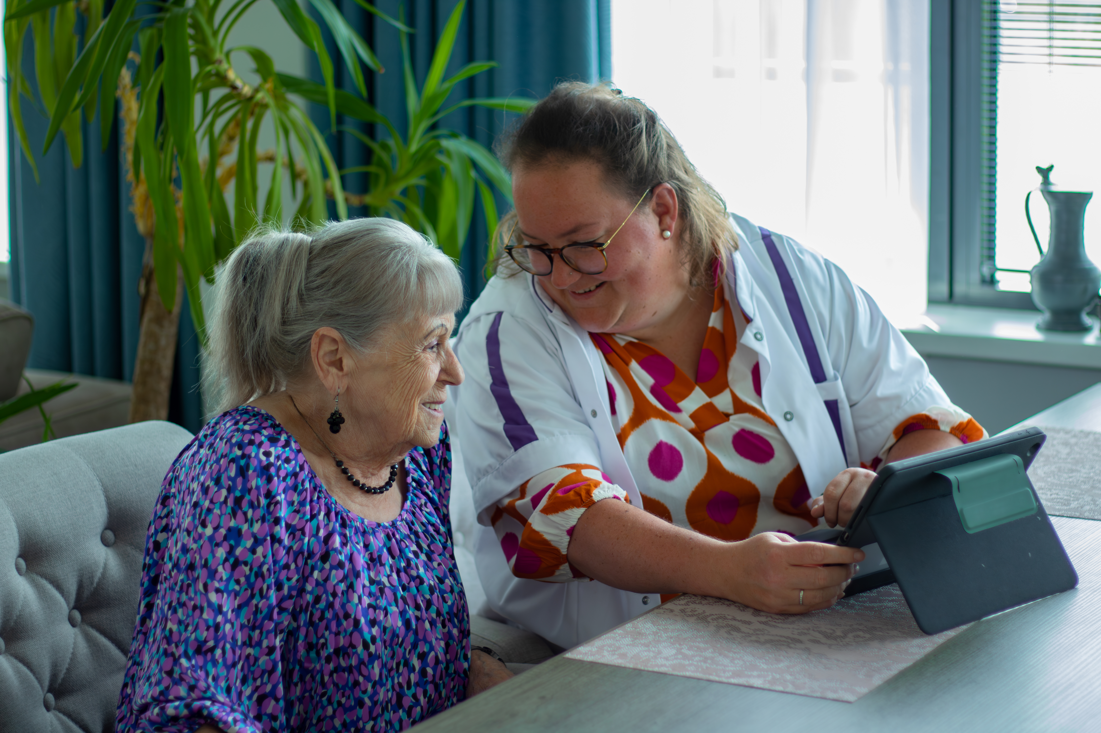

Spraakgestuurd rapporteren in het bijzijn van de cliënt
Notes:
Met spraakgestuurd rapporteren kan je je rapportage inspreken samen of in het bijzijn van de cliënt. Nu lees je misschien na het typen de rapportage nog voor aan de cliënt of je bespreekt het wellicht helemaal niet met de cliënt. Dit verhoogd de transparantie naar de cliënt en de cliënt heeft meer verantwoordelijkheid over zijn of haar eigen zorgproces.

Slide 13

Rechten en plichten zorgvrager
V&VN (2022). Richtlijn Verpleegkundige en Verzorgende Verslaglegging. Geraadpleegd op https://www.venvn.nl/media/w02buck0/v-vn-richtlijn-verslaglegging.pdf
De cliënt
kan meelezen;
recht op toevoegen van eigen verklaring aan het zorgdossier;
recht op het aanvullen, verbeteren en afschermen
Notes:
Met spraakgestuurd rapporteren kan je de cliënt goed betrekken bij het zorgproces. Aan de hand van deze richtlijn kan je voorbeelden geven.

Slide 14
Rapporteren in het bijzijn van de cliënt
    Als je voor de eerste keer naar een cliënt gaat, hoe pak je dat aan?
    Is dit geschikt voor alle cliënten?
    Hoe zit het met privacy? Wat als de cliënt bezoek heeft?
    Als de cliënt erdoorheen praat, wordt dit dan overgenomen door de oplossing?
Notes:
Geef voorbeelden over de aanpak van rapporteren in bijzijn cliënt:
Maak jezelf eerst comfortabel met het spraakgestuurd rapporteren. Kies daarna bv een cliënt uit waar je je vertrouwd bij voelt om te starten. Leg uit wat je gaat doen. Gebruik het piepje bij indrukken van de microfoon dat client even stil is
Niet voor alle cliënten kan het geschikt zijn om in bijzijn spraakgestuurd te rapporteren. Maak hier een afweging en bespreek het met cliënt. Als dit achterdocht oproept bv is het niet verstandig. Benoem hierbij voorbeelden en ga het gesprek aan met deelnemers.
Waarborg altijd de privacy van cliënt. Kies zorgvuldig de ruimte uit waar je de rapportage inspreekt en wie dit kan horen
Zorg ervoor dat de omgeving zo rustig mogelijk is. Wanneer de cliënt tegen je gaat praten wanneer je aan het rapporteren bent zal de oplossing dit ook overnemen.

Slide 15
Wat kan het je team opleveren?
Besparing van tijd
Completere en goed leesbare rapportages
Meer transparantie en autonomie voor de cliënt
Eenduidig rapporteren door middel van Schrijhulp
Werkplezier!
Notes:
Voordelen bespreken. Deze voordelen kunnen voor iedereen verschillen. Denk bv aan de collega die met 1 vinger typt, het zou diegene een hoop tijd kunnen opleveren. Voor andere is het bv werkplezier omdat administratieve minder worden of de kwaliteit van rapportages omhoog gaan bij collega’s met bijvoorbeeld dyslexie doordat er minder spelfouten in de rapportages zitten.

Slide 16

Rol van een super user
Notes:
Rol van Super User is erg belangrijk. Zij moeten het team meenemen en motiveren.

Slide 17
Introductie in het team
Scholing
Laat het zien
Bespreek de voordelen
Notes:
Ga dieper in hoe super users Attendi kunnen introduceren in het team.

Slide 18
Aan de slag met het team
Kondig de start aan, direct na de scholing
Voorbeelden en ambassadeurs
Ondersteun collega’s die dat nodig hebben
Notes:
De online scholing kan erg nuttig zijn voor de andere collega’s zodat ze op een moment wanneer het de collega’s uitkomt terug kunnen kijken. Ook de filmpjes op het YouTube kanaal kunnen ondersteunen in het gebruik.
Verzamel enthousiaste collega’s om je heen als super user. Haal leuke voorbeelden op en deel deze met het team. Ondersteun ook collega’s die het nog spannend vinden en extra aandacht nodig hebben.

Slide 19
Aan de slag met het team
Evalueer met het team
Vier succes met het team
Notes:
Benadruk dat het evalueren tijdens een teamvergadering erg nuttig kan zijn om spraakgestuurd rapporteren onder de aandacht te houden.

Slide 20
Bedankt en succes!
Feedback of vragen?
Neem contact op via:

